Slide 1
Chapter 1 Introduction to Database Systems

Slide 2
1.1 Why database?
សាកល្បងគិតអំពីការព្យាយាមធ្វើអាជីវកម្មដោយមិនដឹងថា អ្នកណាជាអតិថិជនរបស់អ្នក ផលិតផលអ្វីដែលអ្នកកំពុងលក់ អ្នកណាខ្លះដែលជំពាក់អ្នក និង អ្នកជំពាក់អ្នកណាខ្លះ។ អាជីវកម្មទាំងអស់ត្រូវរក្សាទុកទិន្នន័យប្រភេទនេះនិងច្រើនទៀត។ ហើយអ្វីដែលសំខាន់នោះគឺថាពួកគេត្រូវមានទិន្នន័យទាំងនោះសម្រាប់ធ្វើការសម្រេចចិត្ត នៅពេលដែលពួកគេត្រូវការ។ វាអាចត្រូវបានអះអាងថាគោលបំណងចុងក្រោយនៃប្រព័ន្ធព័ត៌មាន គឺដើម្បីជួយអាជីវកម្មឱ្យប្រើប្រាស់ព័ត៌មានជាធនធានរបស់ក្រុមហ៊ុន។ ចំណុចសំខាន់នៃប្រព័ន្ធទាំងអស់នេះគឺការប្រមូល រក្សាទុក រៀបចំផ្សព្វផ្សាយ និង គ្រប់គ្រងទិន្នន័យ។

Slide 3
1.2 Data vs. Information
ទិន្នន័យគឺជាធាតុឬតំលៃដើមដែលនៅដាច់ពីគ្នា។
ព័ត៌មានគឺជាលទ្ធផលនៃដំណើរប្រតិបត្តិទិន្នន័យដើម (raw data) ដើម្បីធ្វើអោយមានអត្ថន័យ។
ព័ត៌មានត្រូវការបរិបទដើម្បីធ្វើអោយមានអត្ថន័យ។
ទិន្នន័យដើមត្រូវបានរៀបចំសម្រាប់ការផ្ទុក និងការប្រតិបត្តិ។
ទិន្នន័យគឺជាមូលដ្ឋាននៃព័ត៌មាន។
ទិន្នន័យជាធាតុផ្សំនៃព័ត៌មាន។
ព័ត៌មានត្រូវបានបង្កើតឡើងដោយដំណើរប្រតិបត្តិទិន្នន័យ។
ព័ត៌មានដែលត្រឹមត្រូវ ដែលមានប្រយោជន៍និងដែលកើតឡើងចំពេល គឺជាកូនសោរនៃការធ្វើ សេចក្តីសម្រេចចិត្តត្រឹមត្រូវ។
សេចក្តីសម្រេចចិត្តត្រឹមត្រូវគឺជាកូនសោរនៃការធ្វើអោយមាននិរន្តរភាពរបស់អង្គការឬក្រុមហ៊ុន។

Slide 4
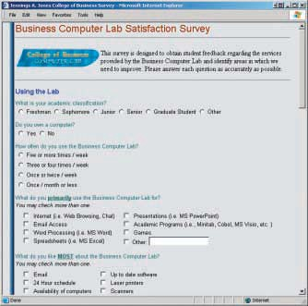
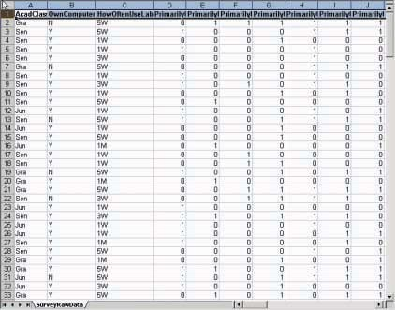
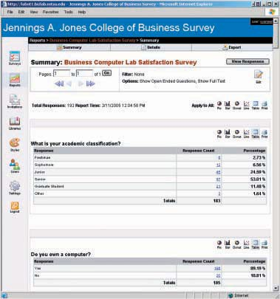
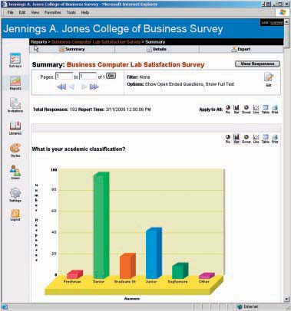
Transforming raw data into information
a) Initial Survey Screen
b) Raw Data
c) Information in Summary Format
d) Information in Graphic Format

Slide 5
1.3 introduction to database
ការគ្រប់គ្រងទិន្នន័យប្រកបដោយប្រសិទ្ធភាពជាធម្មតាតម្រូវឱ្យមានការប្រើប្រាស់ទិន្នន័យកុំព្យូទ័រ។ មូលដ្ឋានទិន្នន័យ (Database) គឺជាការប្រមូលផ្តុំនិងគ្រប់គ្រងទិន្នន័យ ដែលទាក់ទងទៅនឹងមុខងារនៃប្រព័ន្ធពាណិជ្ជកម្មណាមួយ។ ហើយគឺជារចនាសម្ព័ន្ធកុំព្យូទ័រដែលបានចែករំលែកនិងរួមបញ្ចូលគ្នាដែលផ្ទុកបណ្តុំនៃ៖
• End-user data
• Meta data
ប្រព័ន្ធគ្រប់គ្រងមូលដ្ឋានទិន្នន័យ (Database management system=DBMS) គឺជា Application Program ដែលមាននាទីបង្កើត Database និងដំណើរការទិន្នន័យដែលស្ថិតនៅក្នុង Database។

Slide 6
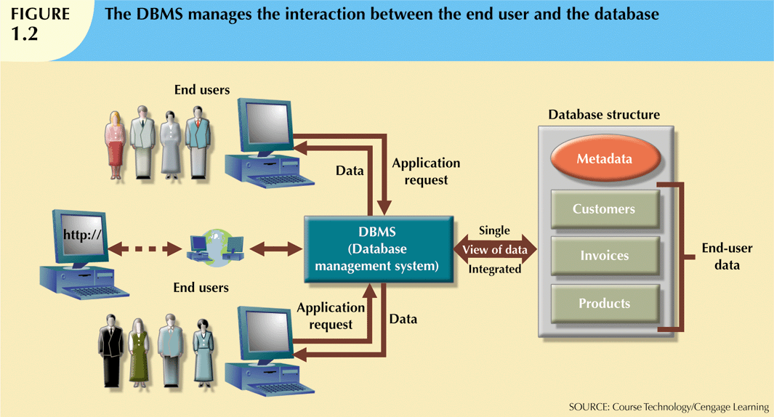
1.3.1 Role and advantages of the dbms
DBMS មាននាទីជាអន្តរការីរវាងអ្នកប្រើប្រាស់ (User) ជាមួយនឹងមូលដ្ឋានទិន្នន័យ (Database) ក្នុងការគ្រប់គ្រងទៅលើរចនាសម្ព័ន្ធ​ របស់មូលដ្ឋានទិន្នន័យ (Database Structure) ហើយនឹងដំណើរការទិន្នន័យ ដែលស្ថិតនៅក្នុងរចនាសម្ព័ន្ធរបស់មូលដ្ឋានទិន្នន័យនោះ។

Slide 7
Cont’d
អត្ថប្រយោជន៍របស់ DBMS មានដូចជា៖
ធ្វើអោយប្រសើរឡើងនូវការបែងចែកទិន្នន័យ។
ធ្វើអោយប្រសើរឡើងនូវសុវត្ថិភាពទិន្នន័យ។
មានភាពប្រសើរចំពោះការរួមបញ្ចូលទិន្នន័យ។
កាត់បន្ថយនូវភាពមិនត្រូវគ្នារបស់ទិន្នន័យ។
ធ្វើអោយប្រសើរឡើងនូវដំណើរការទិន្នន័យ។
ធ្វើអោយប្រសើរឡើងនូវសេចក្តីសំរេចចិត្ត។
ធ្វើអោយកើនឡើងនូវប្រសិទ្ធិភាពការងាររបស់អ្នកប្រើ​ ប្រាស់។

Slide 8
1.3.2 types of databases
ជាទូទៅមូលដ្ឋានទិន្នន័យ អាចត្រូវបានរៀបចំតាមលំដាប់ថ្នាក់ឬក្រុមគឺអាស្រ័យទៅលើចំនួននៃអ្នកប្រើប្រាស់ (Users) ទីតាំង (Location) និងវិសាលភាពនៃការប្រើប្រាស់។
​ចំពោះចំនួននៃអ្នកប្រើប្រាស់ នោះមូលដ្ឋានទិន្នន័យចែកចេញជាពីរប្រភេទគឺ៖
Single-user database គឺជាមូលដ្ឋានទិន្នន័យដែលត្រូវបានប្រើដោយអ្នកប្រើប្រាស់តែម្នាក់គត់ក្នុងពេលតែមួយ។ ចំពោះ Single-user database ដែលដំណើរការលើ Personal Computer តែមួយត្រូវបានគេហៅថា Desktop database។
Multi-user database គឺជាមូលដ្ឋានទិន្នន័យដែលត្រូវបានប្រើដោយអ្នកប្រើប្រាស់ជាច្រើននាក់ក្នុងពេលតែមួយ។ ប្រសិនបើអ្នកប្រើប្រាស់មានចំនួនតិចជាងឬស្មើ៥០នាក់ នោះ Multi-user database ត្រូវបានគេហៅថា Workgroup database ក៏ប៉ុន្តែប្រសិនបើអ្នកប្រើប្រាស់មានចំនួនលើសពី៥០នាក់ឡើងទៅ នោះ Multi-user database ត្រូវបានគេហៅថា Enterprise database។

Slide 9
Cont’d
ចំពោះទីតាំង នោះមូលដ្ឋានទិន្នន័យចែកចេញជាពីរប្រភេទគឺ៖
Centralized database គឺជាមូលដ្ឋានទិន្នន័យដែលទិន្នន័យត្រូវបានផ្ទុកក្នុងទីតាំងតែមួយ។
Distributed database គឺជាមូលដ្ឋានទិន្នន័យដែលទិន្នន័យត្រូវបានបែងចែកក្នុងការផ្ទុកនៅទីតាំងផ្សេងគ្នាជាច្រើន។
ចំពោះវិសាលភាពនៃការប្រើប្រាស់ នោះមូលដ្ឋានទិន្នន័យចែកចេញជាពីរប្រភេទគឺ៖
Operational database គឺជាមូលដ្ឋានទិន្នន័យដែលដំណើរការទិន្នន័យជារៀងរាល់ថ្ងៃ។ នៅពេលខ្លះ វាត្រូវបានគេហៅថា Transactional ​​​databaseឬ Production database។
Data warehouse គឺជាមូលដ្ឋានទិន្នន័យដែលមាននាទីផ្ទុកទិន្នន័យទាំងឡាយពីមុនៗមកដើម្បីដំណើរប្រតិបត្តិអោយក្លាយទៅជាព័ត៌មានសំរាប់បង្កើតនូវផែនការណ៍ជាយុទ្ធសាស្ត្រនាក្នុងពេលអនាគត។

Slide 10
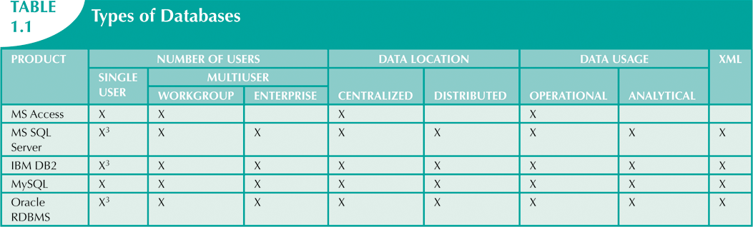

Slide 11
1.4 database systems
ប្រព័ន្ធមូលដ្ឋានទិន្នន័យ គឺសំដៅចំពោះ​ការសហប្រតិបត្តិការរវាង សមាសធាតុមួយចំនួនដែល ចូល រួមក្នុងការបង្កើត គ្រប់គ្រង ប្រមូលផ្តុំ ផ្ទុកនិងប្រើប្រាស់ទិន្នន័យ។
ប្រព័ន្ធមូលដ្ឋានទិន្នន័យត្រូវបានបង្កើត និងគ្រប់គ្រងក្នុងកំរិតនៃភាព ស្មុគស្មាញផ្សេងគ្នា។
ដំណោះស្រាយមូលដ្ឋានទិន្នន័យត្រូវតែមានតំលៃប្រសិទ្ធភាព ដូចទៅ នឹងប្រសិទ្ធភាពតាម យុទ្ធវិធីនិងតាមយុទ្ធសាស្ត្រ។

Slide 12
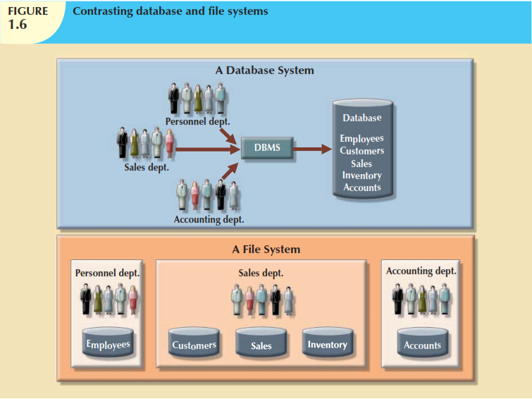

Slide 13
1.4.1 database systems environments
សមាសធាតុទាំងឡាយ ដែលបានចូលរួមក្នុងការបង្កើតប្រព័ន្ធមូលដ្ឋានទិន្នន័យមានដូចជា៖
Hardware គឺសំដៅចំពោះគ្រឿងបរិក្ខាកុំព្យូទ័រនិងឧបករណ៍​អេឡិចត្រូនិកមួយចំនួន ដែល ត្រូវបានប្រើ​​​​​ សំរាប់ប្រមូលផ្តុំ ផ្ទុកនិងគ្រប់គ្រងទិន្នន័យ។
Software គឺសំដៅចំពោះកម្មវិធីកុំព្យូទ័រទាំងឡាយដែលត្រូវបានប្រើសំរាប់ប្រមូលផ្តុំ ផ្ទុកនិង គ្រប់គ្រងទិន្នន័យ។ Software រួមមាន Operating System, DBMS និង Application/ Utilities Software។
People គឺសំដៅចំពោះមនុស្សទាំងឡាយដែលបានចូលរួមក្នុងការបង្កើត គ្រប់គ្រងនិងប្រើ ប្រាស់ប្រព័ន្ធមូលដ្ឋានទិន្នន័យ។ People រួមមាន System administrators, Database administrators, Database designers, System analysts/ programmers ហើយនិង End users។

Slide 14
Cont’d
Procedures គឺសំដៅចំពោះសេចក្តីណែនាំនិងក្បួនច្បាប់ទាំងឡាយ ដែលមានឥទ្ធិពលទៅលើ ការរចនា​និងប្រើប្រាស់ប្រព័ន្ធមូលដ្ឋានទិន្នន័យ។
ទិន្នន័យ (Data) គឺជាតំលៃទាំងឡាយអាចជាចំនួនលេខ តួអក្សរ តំរៀបនៃតួអក្សរនិងកាល បរិច្ឆេទ ដែលនៅដាច់ពីគ្នា ដោយពុំទាន់មានអត្ថន័យ​។ ជាទូទៅទិន្នន័យមានប្រភពមកពី ព័ត៌មានរបស់មនុស្ស ព័ត៌មានរបស់វត្ថុ ព័ត៌មានរបស់ទីកន្លែង និងព័ត៌មានរបស់ ព្រឹត្តិការណ៍ ទាំងឡាយដែលត្រូវកត់ត្រាទុក។

Slide 15
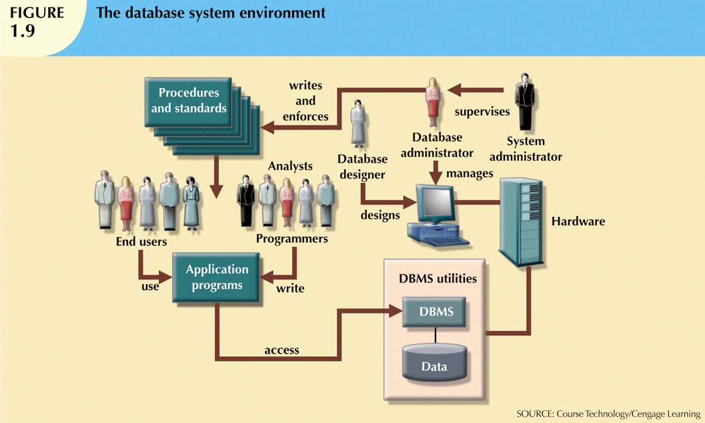

Slide 16
1.4.2 dbms FUNCTIONS
DBMS ប្រតិបត្តិនូវមុខងារសំខាន់ៗមួយចំនួន ដែលធានារ៉ាប់រងនូវសុក្រឹតភាព និងភាពដូចៗគ្នារបស់ទិន្នន័យនៅក្នុងមូលដ្ឋានទិន្នន័យ។ មុខងារទាំងនោះរួមមាន៖
ការគ្រប់គ្រងទៅលើ Data dictionary៖ DBMS ផ្ទុកនូវនិយមន័យរបស់ធាតុមួយចំនួននៃ ទិន្នន័យ (Data elements) ហើយនិងទំនាក់ទំនងរបស់វានៅក្នុង Data dictionary។ DBMS ប្រើប្រាស់ Data dictionary ដើម្បីស្វែងរករចនាសម្ព័ន្ធដែលជាផ្នែកតូចៗរបស់ ទិន្នន័យនិង ទំនាក់ទំនងរបស់ផ្នែកតូចៗទាំងនោះ។
ការផ្លាស់ប្តូរទ្រង់ទ្រាយនិងការបង្ហាញទិន្នន័យ៖ DBMS ផ្លាស់ប្តូរទ្រង់ទ្រាយទិន្នន័យ ដែលបានបញ្ចូលដោយគោរពតាមតំរូវការនៃរចនាសម្ព័ន្ធរបស់ទិន្នន័យ។ ម៉្យាងទៀត DBMS អាចធ្វើការផ្លាស់ប្តូរទ្រង់ទ្រាយរបស់ទិន្នន័យក្នុងការបង្ហាញ ទៅតាមការរៀបចំ អោយ​ត្រូវតាមតំរូវការរបស់អ្នកប្រើប្រាស់។

Slide 17
Cont’d
ការគ្រប់គ្រងទៅលើកន្លែងផ្ទុកទិន្នន័យ (Data storage management)៖ DBMS បង្កើត និងគ្រប់គ្រងទៅលើរចនាសម្ព័ន្ធដ៏ស្មុគស្មាញ​ ដែលត្រូវការចាំបាច់សំរាប់ការផ្ទុកទិន្នន័យ។ DBMS ផ្តល់នូវកន្លែងផ្ទុកមិនមែនសំរាប់តែទិន្នន័យប៉ុណ្ណោះទេ គឺវាអាចផ្ទុកនូវកន្សោម​ លក្ខខណ្ឌរបស់ទិន្នន័យ ផ្ទុកនូវ Procedure codes ហើយផ្ទុកនូវរចនាសម្ព័ន្ធនៃការផ្ទុករូបភាព ផងដែរ។ DBMS អាចផ្ទុកមូលដ្ឋានទិន្នន័យនៅក្នុង Data files ជាច្រើនផ្សេងគ្នា។
ការគ្រប់គ្រងទៅលើសុវត្ថិភាព៖ DBMS បង្កើតប្រព័ន្ធសុវត្ថិភាពមួយដែលអនុវត្តតាម user security និង data privacy មានន័យថាយើងអាចកំណត់ថាតើ user ណា ដែលអាចដំណើរការលើ Database ហើយតើដំណើរប្រតិបត្តិមួយណាដូចជា Read, Add, Delete និង Modify ដែល User អាចប្រើបាន។

Slide 18
Cont’d
ការត្រួតពិនិត្យទៅលើដំណើរការដោយអ្នកប្រើប្រាស់ជាច្រើននាក់៖ DBMS ភាគច្រើនបាន ការពារមិនអោយអ្នកប្រើប្រាស់ជាច្រើននាក់អាចអាន Data item មួយក្នុងពេលតែមួយនោះ ឡើយ។
ការគ្រប់គ្រងទៅលើការចំលងទុក (Backup) និងការធ្វើអោយដូចដើមវិញ (Recovery)៖ DBMS ភាគច្រើន​មាន routines សំរាប់ចំលងទុកនូវទិន្នន័យ ហើយនិងធ្វើទិន្នន័យអោយដូច ដើមវិញ នៅពេលដែលមានបញ្ហា​ណាមួយកើតឡើង។
ការគ្រប់គ្រងទៅលើភាពសុក្រឹតនៃទិន្នន័យ៖ គ្រប់ DBMS ទាំងអស់សុទ្ធតែមានកន្លែងសម្រាប់ ធ្វើទំនាក់ទំនង (Relationship) រវាង Tables ដែលជាកន្លែង​ផ្ទុកទិន្នន័យជានិរន្ត៍ ដោយការកំណត់អោយមាននូវភាពសុក្រឹត​នៃទិន្នន័យ។

Slide 19
Cont’d
ផ្ទៃសម្រាប់ Application program និងភាសាសម្រាប់​ប្រតិបត្តិទៅលើទិន្នន័យ៖ ក្នុងគ្រប់ DBMS ទាំងអស់សុទ្ធតែមានភាសាមួយគឺ SQL (Structured Query Language) ដែល មាននាទីបង្កើត Table សម្រាប់ផ្ទុកទិន្នន័យ ហើយនិងប្រតិបត្តិទៅលើទិន្នន័យដែលស្ថិតនៅ ក្នុង Table(s) ដូចជាបន្ថែម Record ថ្មី ទាញយក Record មកបង្ហាញ កែប្រែទិន្នន័យនិង លុប Record ជាដើម។ ម៉្យាងទៀតវាអាចបង្កើតផ្ទៃដែលអនុញ្ញាតិអោយ Application program ផ្សេងអាចដំណើរការទិន្នន័យដែលស្ថិតនៅក្នុង Database Structure បាន។
​​ ផ្ទៃសម្រាប់ទំនាក់ទំនងមូលដ្ឋានទិន្នន័យ៖ DBMS ក្នុងសម័យបច្ចុប្បន្នអនុញ្ញាតិអោយ End- users ស្នើសុំប្រើប្រាស់ទិន្នន័យដែលស្ថិតនៅក្នុង Database តាមរយៈប្រភពជាច្រើននៃការ តបណ្តាញកុំព្យូទ័រ (Computer Networking)។

Slide 20
1.5 Table characteristics
Table ត្រូវបានដឹងថាជារចនាសម្ព័ន្ធ២វិមាត្រ ដែលមានជួរដេកនិងជួរឈរប្រសព្វគ្នា
ជួរដេកនីមួយៗ (tuple) គឺតំណាងអោយ single entity ដែលកើតមានឡើងនៅក្នុង entity set
ជួរឈរនីមួយៗរបស់ Table តំណាងអោយ attribute ហើយ ជួរឈរនីមួយៗមានឈ្មោះ ផ្សេងៗគ្នា
​ ប្រសព្វរវាងជួរដេកនិងជួរឈរ តំណាងអោយ single data value
តម្លៃទាំងអស់នៅក្នុងជួរឈរត្រូវតែអនុលោមទៅតាមទិន្នន័យដែលបានកំណត់
ជួរឈរនីមួយៗមានតម្លៃជាក់លាក់ត្រូវបានគេស្គាល់ថា Attribute domain
លំដាប់នៃជួរដេកនិងជួរឈរគឺមិនសំខាន់សំរាប់ DBMS
Table នីមួយៗត្រូវតែមាន attribute មួយឬក៏ការរួមផ្សំរវាង attributes ពិសេសមួយដើម្បី កំណត់ជួរដេកនីមួយៗ

Slide 21
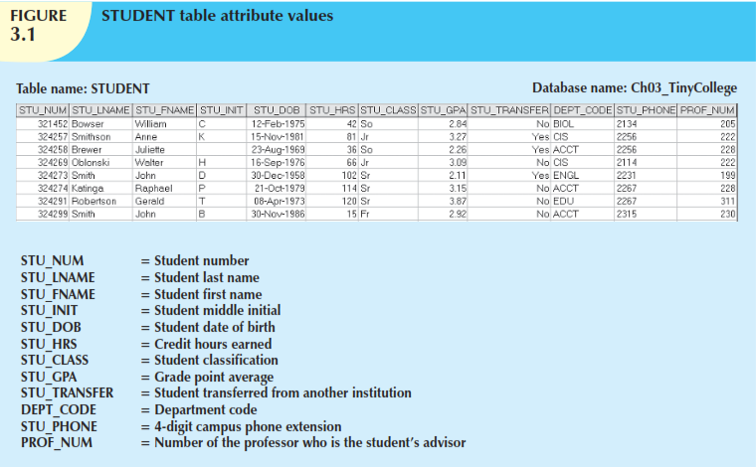

Slide 22
1.5.1 Keys
Keys មានសារសំខាន់ណាស់នៅក្នុង Relational Model ដោយសារតែពួកវាត្រូវបានប្រើដើម្បីធានាថា ជួរដេកនិមួយៗនៅក្នុង Table មួយត្រូវបានកំណត់ អត្តសញ្ញាណតែមួយ គត់។​ ហើយ Keys ត្រូវបានប្រើសម្រាប់បង្កើតទំនាក់ទំនងរវាង Tables ដើម្បីធានាបាននូវភាពត្រឹមត្រូវនៃទិន្នន័យ។​ Key មួយអាចមាន Attribute មួយឬច្រើនដើម្បីកំណត់ Attributes ដទៃទៀត។ Keys ជាទូទៅត្រូវបានគេចែកចេញជា ៥ គឺៈ Super Key, Candidate Key, Primary Key, Secondary Key and Foreign Key
​ Super Key: គឺជា Attribute មួយឬក៏បន្សំរវាង Attributes ដែលមានតម្លៃជាឯកតា សម្រាប់តាងអោយជួរដេកនីមួយៗនៅក្នុង Table។
Candidate Key: គឺជា Super Key ដែលតូចជាងគេ។ គឺជា Super Key ដែលមិន មាន​ subset of attributes ហើយដែលវាខ្លួនវាជា Super Key។

Slide 23
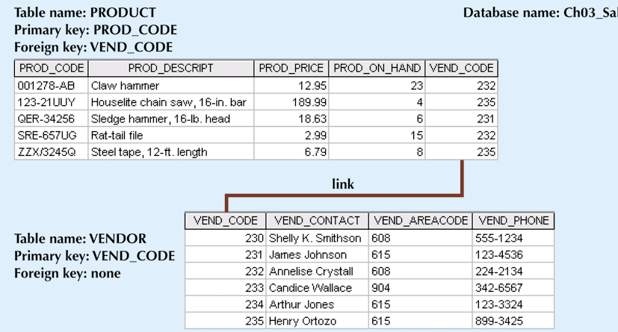
Cont’d
Primary Key: គឺជា Candidate Key មួយដែលត្រូវបានជ្រើសរើសជា តំណាងសម្រាប់ entity set មួយ។
Secondary Key: គឺជា attribute មួយឬក៏បន្សំរវាង attributes ដែលត្រូវបានប្រើយ៉ាងតឹងរឹង សម្រាប់ការទាញយកទិន្នន័យ។
Foreign Key: គឺជា attribute ឬក៏បន្សំរវាង attributes នៅក្នុង Table មួយ ដែលតម្លៃរបស់វា ដាច់ខាតត្រូវតែមាននៅក្នុង Primary Key នៃ Table មួយទៀត។

Slide 24
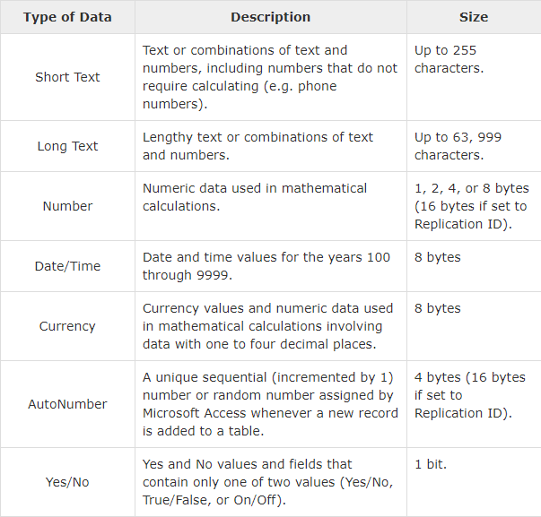
1.5.1 ms Access data types

Slide 25
1.6 structure query language (Sql)
SQL (Structure Query Language) គឺជាភាសាមួយដែលត្រូវបានប្រើនៅក្នុង DBMS សម្រាប់បង្កើត Database បង្កើត Table និង ដំណើរការទិន្នន័យក្នុង Table។ ជាទូទៅ SQL ចែកចេញជាបីប្រភេទគឺៈ
DDL (Data Definition Language) មាននាទីដូចជាៈ Create Table, Drop Table, Alter Table
DML (Data Manipulation Language) មាននាទីដូចជាៈ Insert Into, Select Into, Update, Delete, Select
DCL (Data Control Language) មាននាទីដូចជាៈ Alter Database, Create Group, Drop Group, Create User, Alter User, Drop User, Add User, Grant Privilege and Revoke Privilege

